Slide 1




Aplikacja pogodowa na Androida
Jakub Wiatr, Filip Kubala

Slide 2


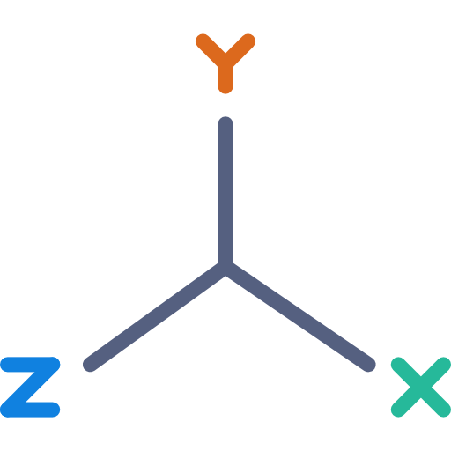

Plan na projekt
Android Studio, Java
Wykorzystanie
lokalizacji użytkownika
Zamiana nazwy miasta na współrzędne
Integracja z API pogodowym.

Slide 3
Android Studio
Dlaczego Android Studio?
Krótkie wprowadzenie

Slide 4
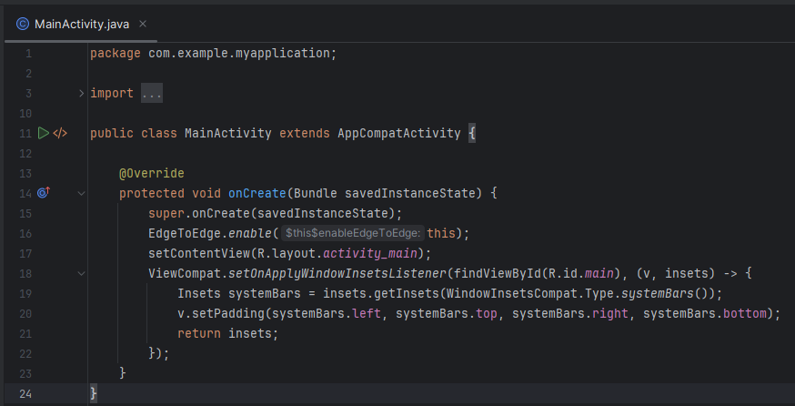
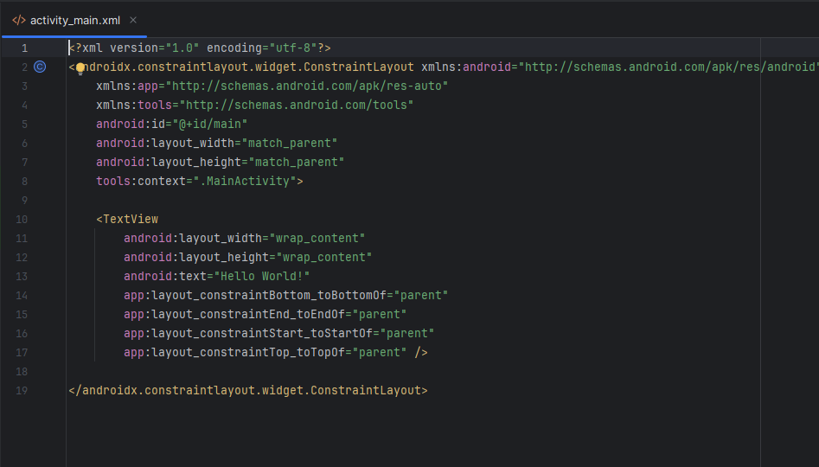
Współpraca dwóch plików
MainActivity.java
activity_main.xml

Slide 5
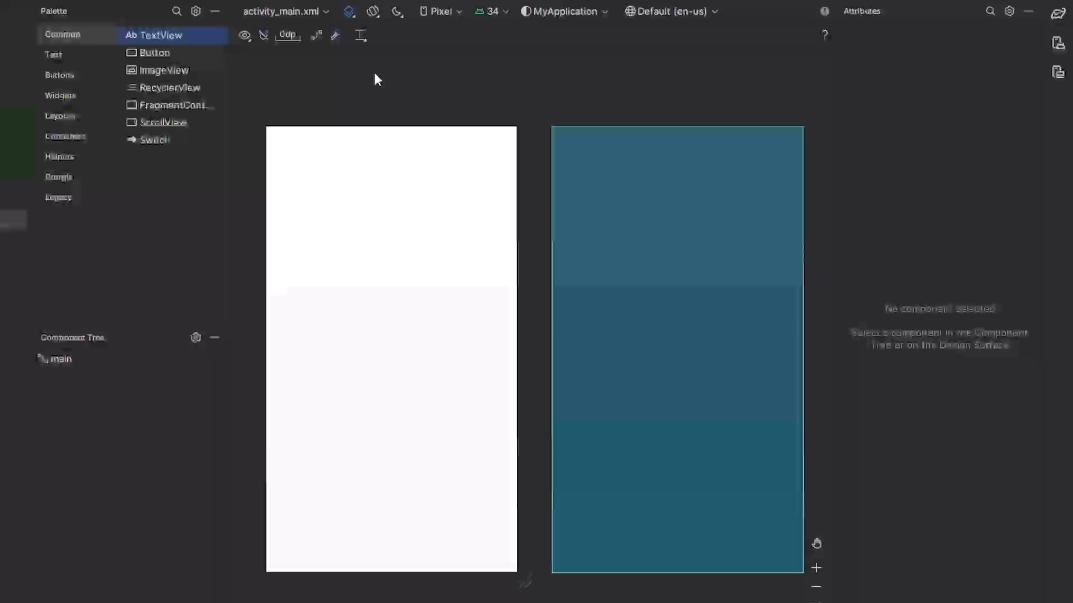
activity_main.xml

Slide 6
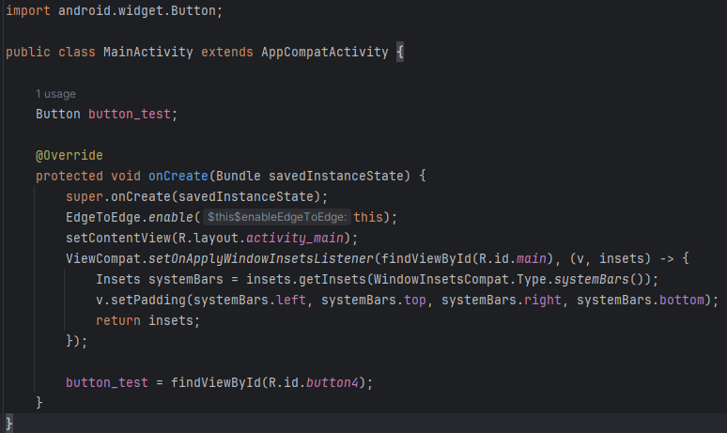
MainActivity.java

Slide 7

MainActivity.java

Slide 8
MainActivity.java

Slide 9
MainActivity.java

Slide 10
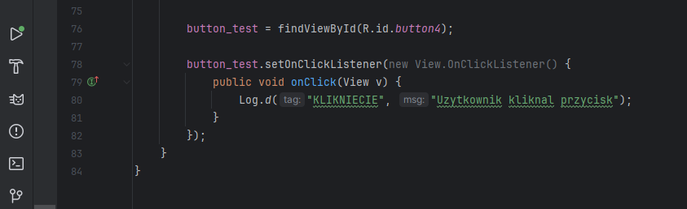
MainActivity.java

Slide 11
MainActivity.java

Slide 12
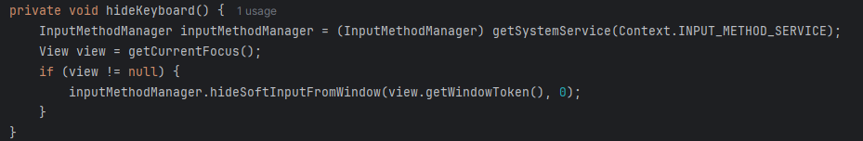
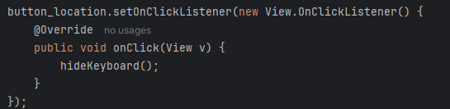
Przykłady funkcji
Tu dodam drugi sposób dodania funkcji do guzika

Slide 13
API Pogodowe
Znalezienie odpowiedniego API
Problem z dostępnością

Slide 14

OpenWeather – API

Slide 15
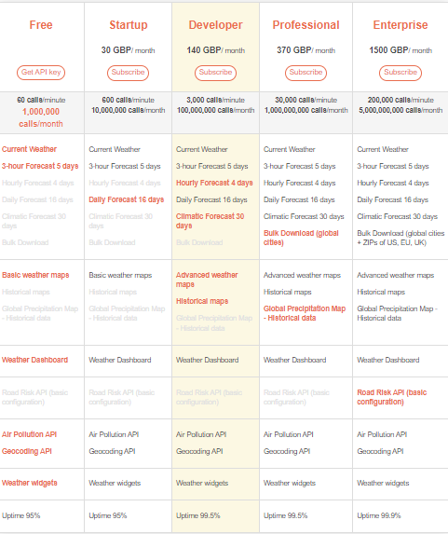
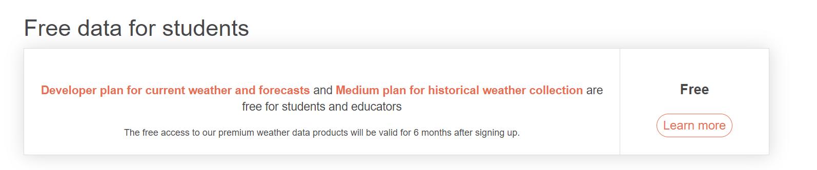
OpenWeather – Plan

Slide 16
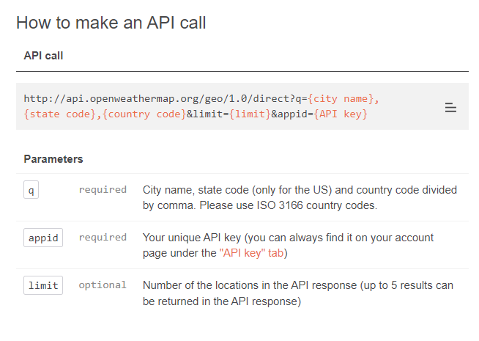
OpenWeather – Jak zacząć?
Skrotowe myśli „Niestety OpenWeather od 2023 wprowadziło wymog że potrzeba szerokości geograficznej aby wyszukać prognozę pogody nie jak wcześniej że po samej nazwie miejscowosci”
Potrzebujemy zatem wyszukać szerokości geograficzne podanej przez użytkownika miejscowości , skorzystamy z Geocoder API Open Weather (Dokumentacja git warto skorzystać z niej)

Slide 17
OpenWeather – Odpowiedz API

Slide 18
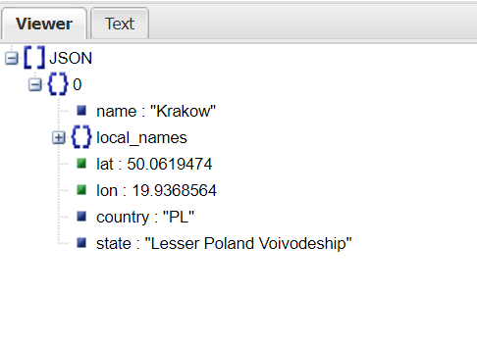
Jak poradzić sobie z JSON-em?
Warto skorzystać z pomocy takich narzedzi formatujących odpowiedzi API jak JsonViewer https://jsonviewer.stack.hu/ kopiujemy odpowiedz API i wklejami ja do JsonViewer dzięki któremu nasza odpowiedz API jest czytelniejsza i można połapać się o co w niej chodzi, co pomoże nam w dalszej pracy z JSON-em i wyłuskiwaniem danych.

Slide 19
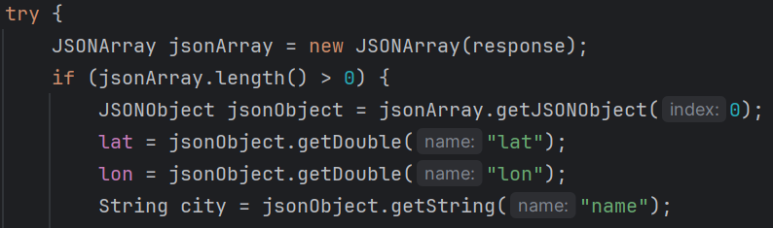
Wyłuskiwanie danych z JSON-a

Slide 20
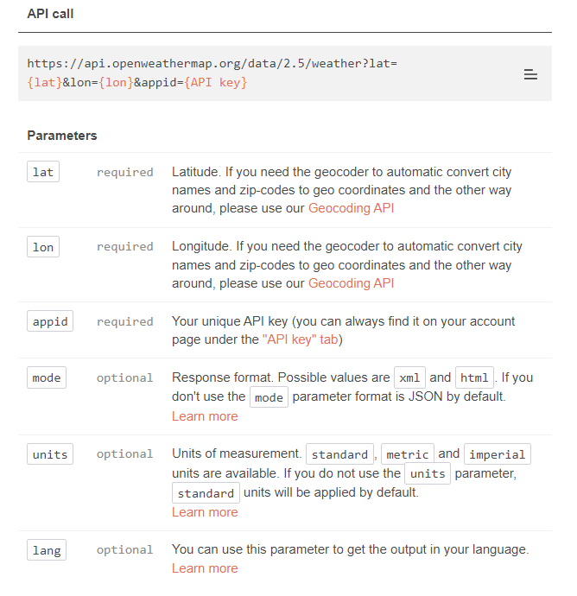
OpenWeather – API pogodowe
Mamy już szerokość geograficzna naszej miejscowości więc teraz możemy zrobić zapytanie o aktualna prognoze pogody.

Slide 21
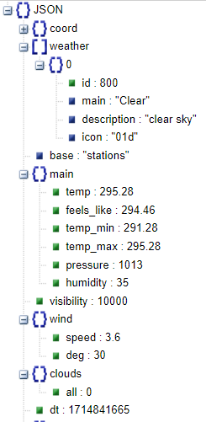
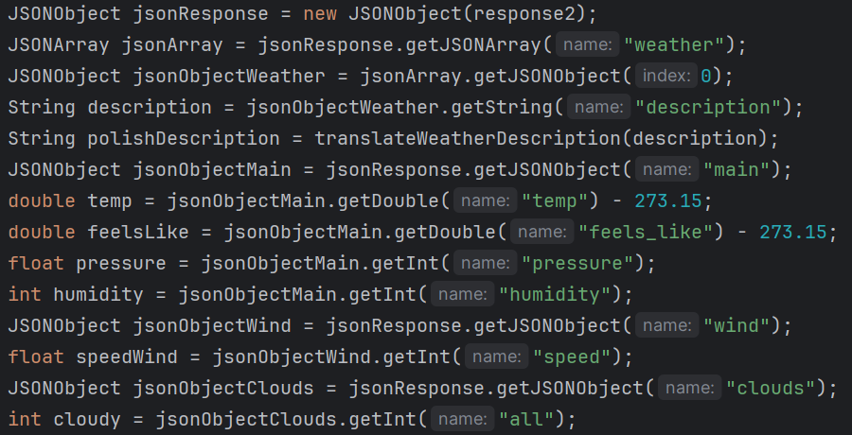
Wyłuskiwanie danych pogodowych z JSON-a

Slide 22
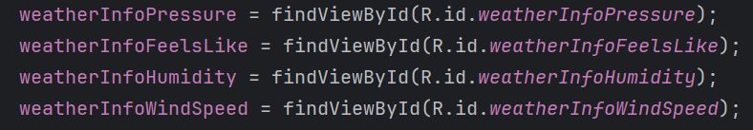
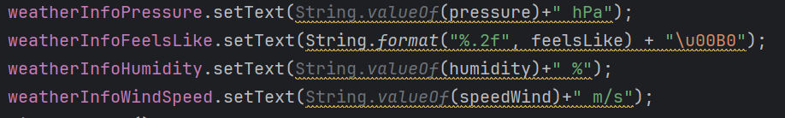
Wyświetlenie danych w aplikacji
1) Zdefiniowac typ zmiennej i jej nazwe
2) Przypisać do zmiennej element o zadanym id podanym w trakcie projektowania
3) Ustawić wyświetlany tekst za pomocą setText()

Slide 23
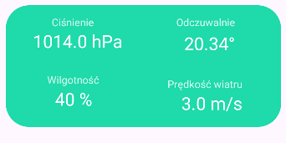
Wyświetlenie danych w aplikacji

Slide 24
Tu cos daj o tym api które wybralismy jak dziala tam razem z tym jak te wspolrzedne sa zamieniane na nazwe miasta itp.

Slide 25
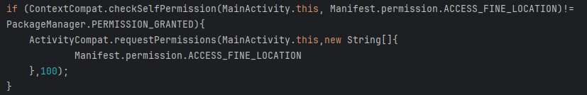
Wykorzystanie lokalizacji
Sprawdzenie uprawnień aplikacji

Slide 26
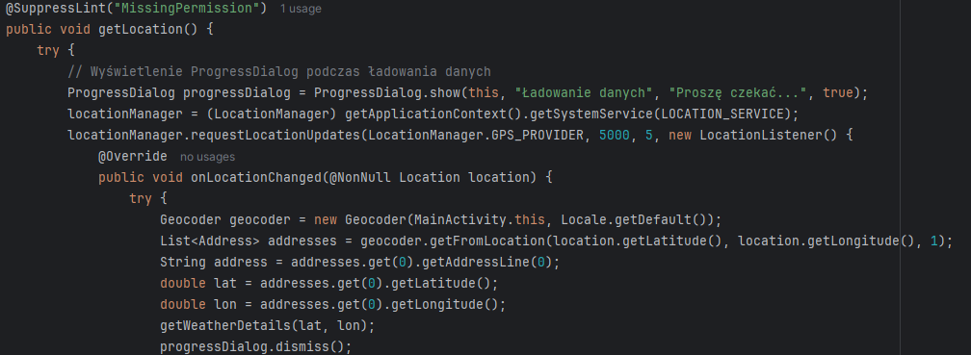
Wykorzystanie lokalizacji

Slide 27
Prezentacja działania aplikacji

